Slide 1

Биоремедиация почв, загрязненных углеводородами, на основе биовентиляционной технологии

Slide 2

ЦЕЛЬ И ЗАДАЧИ ПРОЕКТА
Цель: Данный проект направлен на получение знаний и разработке технологии биоредуструкции углеводородов с применением аэрации загрязненного горизонта почвы (применительно для условий Западной Сибири).
Задачи:
Проведение лабораторных рекогносцировочных исследований метода биовентилирования (исследование динамики биодеструкции углеводородов нефти по остаточному содержанию нефтепродуктов и эмиссии СО₂, динамики изменения численности аэробных углеводородокисляющих организмов).
Разработка опытного образца установки биовентилирования (подбор конструктивных материалов, компрессорной установки.
Отработка основных технологических параметров (режим биовентилирования, давление и температура воздуха для различных типов почв и загрязнителя) в лабораторных и полевых условий.
2

Slide 3
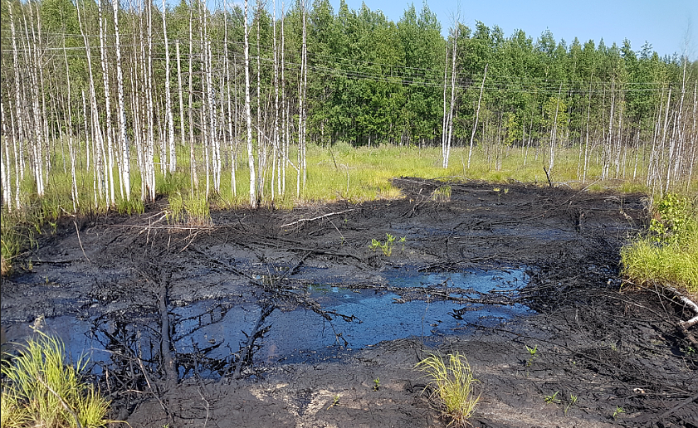
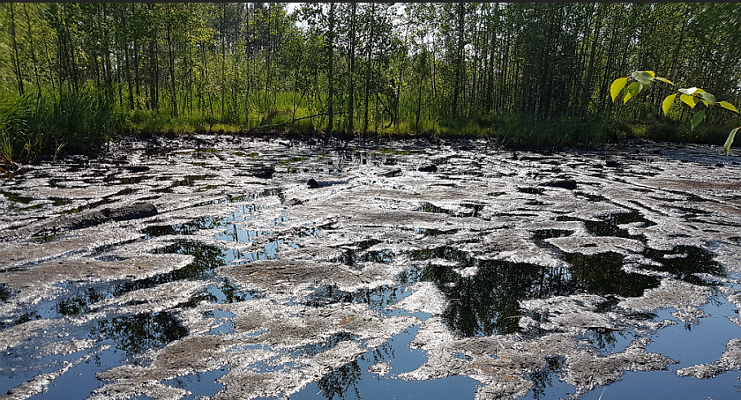
АКТУАЛЬНОСТЬ ПРОЕКТА
В настоящее время на территории Западной Сибири остро стоит проблема нефтезагрязнения почвы в результате аварийных разливов нефти. В первую очередь от них страдает почвенно-растительный комплекс, который впоследствии становится источником загрязнения сопредельных сред (воздуха, поверхностных и подземных вод, растительного и животного мира).
В ответ на растущую потребность реагировать на загрязнение окружающей среды в настоящее время существует широкий спектр биологических, физических и химических методов, применяемых в целях ремедиации почвы, загрязненной нефтью и нефтепродуктами, однако многие методы, применяемые широко в мире, не нашли должного внимания со стороны отечественного научного сообщества. Разработка метода восстановления нарушенных экосистем с применением технологий биовентиляции, а также применение современных отечественных материалов и компонентов является высоко востребованной и актуальной задачей, которая носит стратегический характер.
3

Slide 4
ПРОДУКТ ПРОЕКТА, СРОКИ РЕАЛИЗАЦИИ И ПОТРЕБИТЕЛИ
Сроки реализации проекта: 2023-2025 гг
НАИМЕНОВАНИЕ СОЗДАВАЕМОГО ПРОДУКТА:
1) Промышленный образец установки биовентилирования.
2) Технология восстановления нефтезагрязненных почв.
ПОТРЕБИТЕЛИ СОЗДАВАЕМОЙ ПРОДУКЦИИ:
Компании нефтегазового комплекса
Проектные и научно-исследовательские институты
Государственные природоохранные организации
4

Slide 5
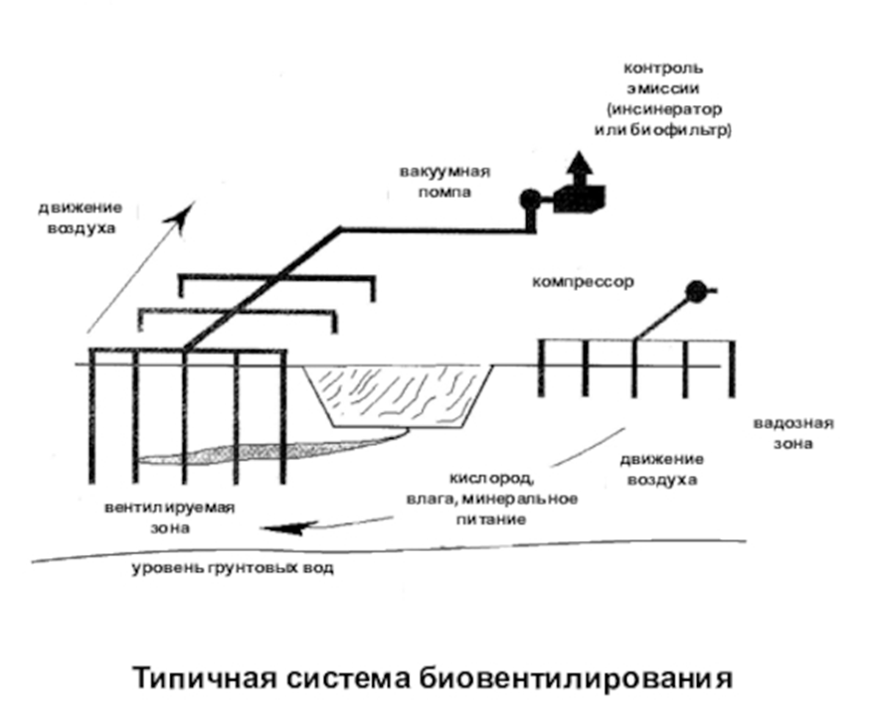
ОБЩИЕ СВЕДЕНИЯ О ТЕХНОЛОГИИ
СТРУ
Биовентиляция – это технология восстановления на месте, которая использует местные микроорганизмы для биоразложения органических компонентов, адсорбированных на почвах в ненасыщенной зоне.
Доступность кислорода обычно контролирует скорость, с которой происходит аэробная биоремедиация in situ.
Биовентиляция, которая сочетает вентиляцию почвы с биоремедиацией, часто является наиболее эффективным средством подачи кислорода в почву ненасыщенной зоны.
5

Slide 6
ПРЕИМУЩЕСТВА ТЕХНОЛОГИИ
СТРУ
Основное преимущество обычного биовентилирования по сравнению с другими технологиями восстановления заключается в том, что это проверенная, экономически эффективная технология, которая способствует биологическому разложению углеводородов нефти в почве в широком диапазоне условий участка.
Биовентиляция имеет широкое потенциальное применение, поскольку почвенные микроорганизмы способны разлагать большинство нефтепродуктов (включая бензин, топливо для реактивных двигателей, дизельное топливо и топочные масла) в аэробных условиях.
Биовентиляционная технология имеет особое преимущество для почв, загрязненных малолетучими компонентами нефти, поскольку технологии, которые зависят от улетучивания, такие как экстракция почвенных паров, имеют малую эффективность очистки таких почв.
6

Slide 7
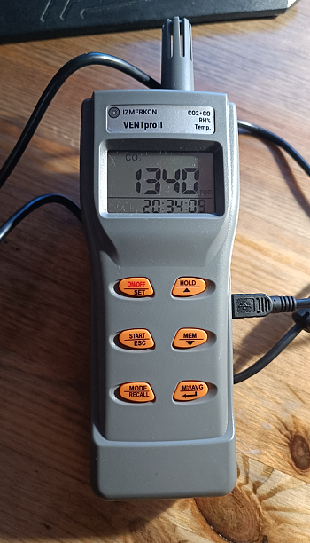
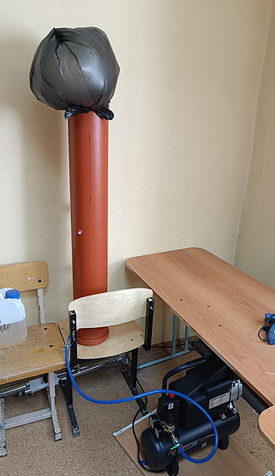
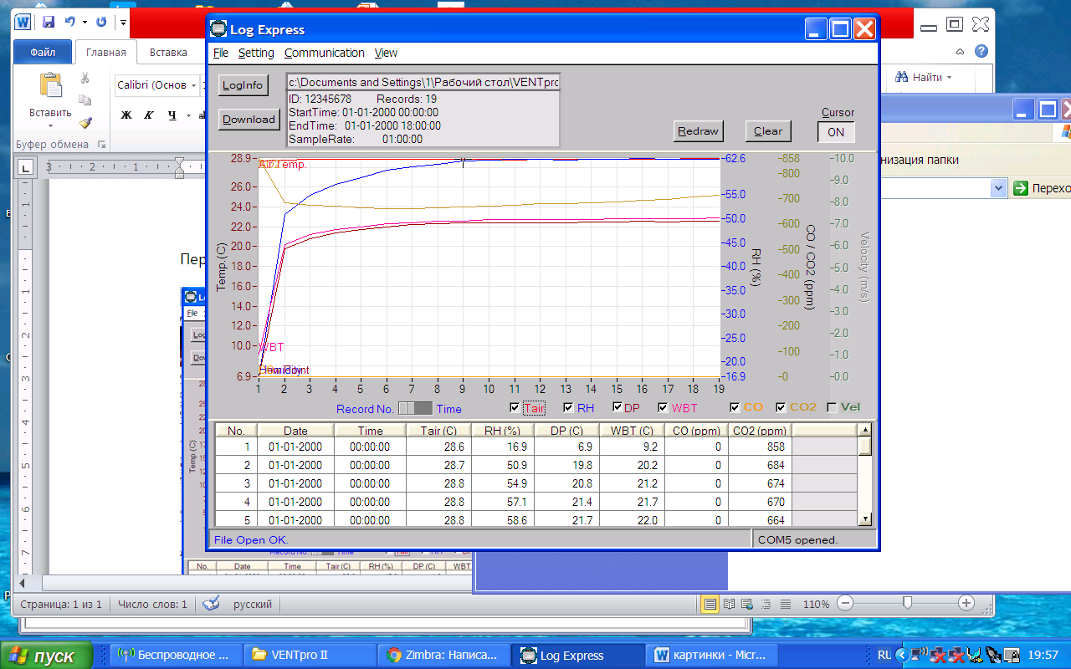
НАУЧНЫЙ ЗАДЕЛ
СТРУ
Коллективом авторов проведена серия лабораторных опытов по исследованию применения метода биовентилирования для оценки её применимости и эффективности.
Оценка эффективности и динамики процессов биодеградации
оценивались по эмиссии СО₂.
Результаты рекогносцировочых исследований показали положительное влияние аэрации почвенных горизонтов на процесс биодеструкции дизельного топлива.
7

Slide 8
СТРУКТУРА ПРОЕКТА ПО РОМБУ «ОСТРОВСКОГО - ФАЛЬКОВА»
СТРУ
Исследования:
Публикаций в журналах 2 квартиля (Q2)
Публикаций в журналах 4 квартиля (Q4)
Публикации в изданиях ВАК
Доклады на региональных и международных конференциях, проводимых на территории РФ. Публикации в изданиях РИНЦ
Инновации:
Имеется лабораторный образец, подготовлен лабораторный стенд, проведены испытания базовых функций связи с другими элементами системы.
Сформулирована фундаментальная концепция технологии и обоснование ее полезности
инновации
Исследования
технологии
Рынок:
Определено наличие потребности рынка по литературным источникам: тренды, обзоры, конференции, динамика патентования
Определены и оценены целевые потребительские сегменты
Технологии:
Определена концепция производства
Достигнута возможность изготовления технических средств в лабораторных условиях
рынок
8

Slide 9
Ключевые участники проекта
№ | Ф.И.О. | Ученая степень и звание | Должность и место работы или учебы | Опыт и компетенции по тематике проекта
1 | Сивков Юрий Викторович | К.б..н., доцент | Заведующий кафедрой ТБ | Разработка проектной документации по рекультивации почв. Ответственный исполнитель в проекте Tempus: RECOAUD «Экологический менеджмент в российских компаниях» Публикации по теме исследования: Study of oil-contaminated soils phytotoxicity during bioremediation activities Journal of Ecological Engineering. Volume 22, Issue 3, 2021, pages 67-72. 2 квартиль Study of oil migration processes in meadow soils Journal of Ecological Engineering. Volume 20, Issue 5, 2019, pages 23-26. Sivkov Y., Nikiforov A., Fefilov N. 2 квартиль
2 | Никифоров Артур Сергеевич | К.б.н. | доцент кафедры ТБ | Ответственный исполнитель в проекте Tempus: RECOAUD «Экологический менеджмент в российских компаниях» Study of oil-contaminated soils phytotoxicity during bioremediation activities Journal of Ecological Engineering. Volume 22, Issue 3, 2021, pages 67-72. 2 квартиль Analysis of ecological condition of taiga topsoil during commercial development Journal of Ecological Engineering. Volume 19, Issue 1, January 2018, pages 163-169. Sivkov Y., Nikiforov A. 2 квартиль
3 | Александров Сергей Вячеславович | - | Старший преподаватель кафедры ТБ | Ответственный исполнитель в проекте Tempus: RECOAUD «Экологический менеджмент в российских компаниях»
9

Slide 10
Ключевые результаты и эффекты реализации проекта
Международное сотрудничество
Совместные гранты с Китаем, Казахстаном
Создание научно-исследовательской лаборатории
Моделирование процессов ремедиации нефтезагрязненных почв
Публикации в ведущих научных изданиях
Публикации статей в индексируемых WoS изданиях уровня Q1-Q2
Публикации в журналах ВАК
Разработка экспериментальных технологий восстановления нарушенных земель
Привлечение обучающихся к НИД
Совместные публикации со студентами
Развитие индустриального партнерства
Проведение совместных совещаний с индустриальными партнерами
Грантовая деятельность и РИД
Участие в грантах российских и зарубежных фондах
Выполнение ВКР бакалавров и магистров
Пентенты на изобретения
10

